Slide 1
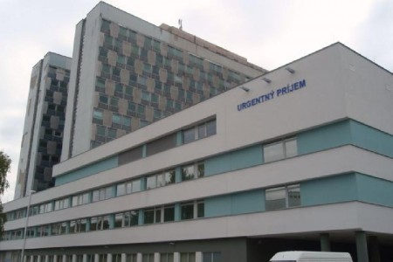
Využitie Abelcetu v liečbe aspergilovej infekcie u prematúrneho novorodenca
Bošeľová A., Nikolinyová J., Mošková M.
Neonatologická klinika SZU
FNsP F. D. Roosevelta, B. Bystrica

Slide 2
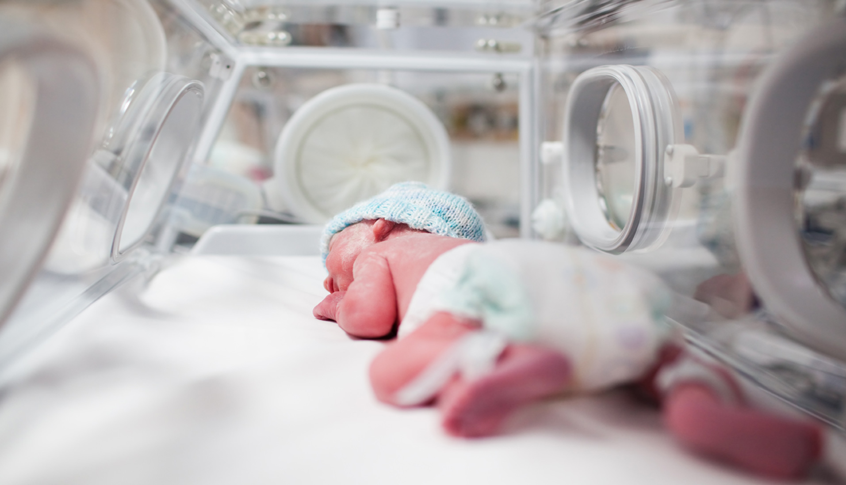
Kazuistika

Slide 3
Pacient ŠB narodený 16.8.2018
Dieťa z 3. rizikovej gravidity. Matka prijatá do PC BB 14.8.2018 pre hypertenziu, susp. fetoplacentárnu insuficienciu, ICI, chronickú hypoxiu plodu, IUGR. Krytá PNC i.v., plodová voda zachovalá, kultivácia TP: sterilné pôdy.
Pôrod cisárskym rezom pre chronickú hypoxiu v podľa poslednej menštruácie 26+3 GT a podľa USG 24+2 GT, p.hmotnosť: 680g. AS 6/7/8, odsatie DC a predýchanie ambuvakom na pôrodnej sále, následná adaptácia na včasnej nCPAP s FiO2 30%, transport na JVSN, kde bol intubovaný, pre slabé dychové úsilie.

Slide 4
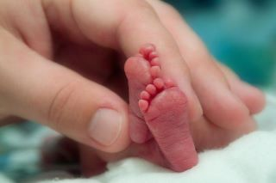
Diagnózy pri prijatí
Prematurita 24-25.GT, ELBW
Chronická hypoxia plodu, IUGR
Pôrod per SC
Susp. perinatálna infekcia
RDS - st.p. podaní surfaktantu
ELBW novorodenec v resuscitačnej starostlivosti na UPV,
s nutnosťou kombinovanej inotropnej podpory
vrátane Adrenalínu. Opakovane podávané krvné deriváty.

Slide 5
Priebeh hospitalizácie
Vzhľadom na včasnú sepsu (leukopénia, trombocytopénia, DIC) zahájená ATB liečba s pridaním antimykotika, ktorá bola priebežne menená podľa klinického stavu, kultivačných záchytov a zápalovej aktivity. Kultivačne so záchytom rovnakého etiolog. agens ako v materskom mlieku.

Slide 6
Kultivácie - bakteriálne záchyty
16.8. TN, TT, TR, ŽO, ster z kože, HK: sterilné, TU: CONS
17.8. - 29.8. opakovane kultivácie novorodenca sterilné, ale
20.08. a 31.8. Materské mlieko: CONS, Klebsiella pneumoniae, Acinetobacter calcoaceticus
3.9. TR, TN, TT: Acinetobacter calcoaceticus + Klebsiella pneumoniae
6.9. Materské mlieko: Acinetobacter calcoaceticus
10.9. Materské mlieko: CONS
12.9. Materské mlieko: sterilné, CMV-DNA PCR pozitívne - preto ďalej
nepodávané; TN, TT: CONS

Slide 7
29.8.2018 (13.deň života)
Z tampónu nosa prichádza nález Aspergillus fumigatus
Stanovenie citlivosti: Amphotericin B.............C
Itrakonazol....................C Vorikonazol...................C
Posakonazol..................C Flukonazol.....................R
Aspergillus fumigatus sme následne potvrdili aj dôkazom antigénu Aspergillus Galaktomannan zo séra aj zo spúta, cielene indikujeme antimykotikum - Abelcet. Na liečbe extubovaný, pretrváva potreba kyslíka. V ďalšom priebehu bez prejavov infekcie.

Slide 8
Vyšetrenie séra
06.09.2018: Aspergillus Galaktomannan (EIA) >3.6 pozitívny (index.poz.:0,5)
12.09.2018: Aspergillus Galaktomannan (EIA) >5.8 pozitívny
(index poz.:0,5)
18.09.2018: Aspergillus Galaktomannan (EIA) 4,2 pozitívny
(index poz.:0,5)
24.09.2018: Aspergillus Galaktomannan (EIA) >6.0 pozitívny
(index poz.:0,5)

Slide 9
Broncho-alveolárna laváž
17.09.2018: Aspergillus Galaktomannan BAL 2,1 pozitívny
(index poz.:1,0)
24.09.2018: Aspergillus Galaktomannan BAL negatívny

Slide 10
Kultivácie - bakteriálne záchyty
19.9. TN: Enterococcus faecalis, CONS
24.9., 26.9 TN,TT,TR: Acinetobacter calc., Enterococcus faecalis
2.10. TT: Acinetobacter calc., MR E.coli, TR: E.coli MR
5.10. TN: CONS, Acinetobacter calc., TT: E. coli, Acinetobacter calc.
9.10. TT, TN: E. coli
13.10. TN: E.coli, CONS, TT: E. coli, Acinetobacter calc.,
TR: E.coli MR, Enterococcus faecalis
17.10. TN: E.coli MR, CONS, TT:E.coli MR
23.10. TT: E.coli, TR: Enterococcus faecalis

Slide 11
Priebeh hospitalizácie - závažná morbidita
Intrauterinne vzniknuté krvácanie do mozgu 4.stupňa.
Od narodenia intolerancia stravy s hemorágiou z GITu na 8.deň života, zvládnuté konzervatívnou liečbou.
Neskôr rozvoj BPD s liečbou kortikoidmi.
ROP s nutnosťou operácie v NÚDCH Bratislava.
Skrotálna hernia v sledovaní.
Aktuálne je dieťa doma, v ambulantnom sledovaní špecialistov.

Slide 12
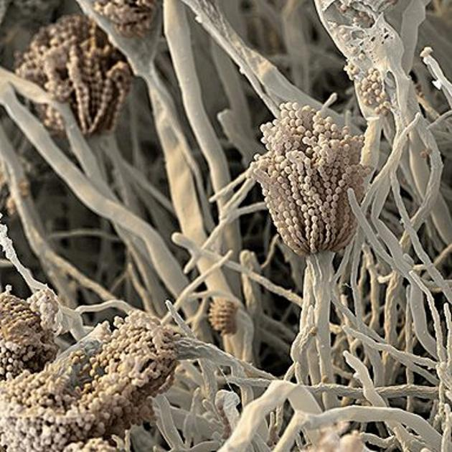
Aspergilová infekcia

Slide 13
Aspergillus fumigatus
saprofyticky rastúce vláknité huby rodu Aspergillus
spóry sa bežne vyskytujú vo vzduchu, v prachu a v pôde
koncentrácia spór sa zvyšuje pri stavebných prácach
vo zvýšenej miere sa nachádzajú aj vo vlhkom prostredí,
v rezervoároch vody – napr. v rezervoároch inkubátorov.

Slide 14
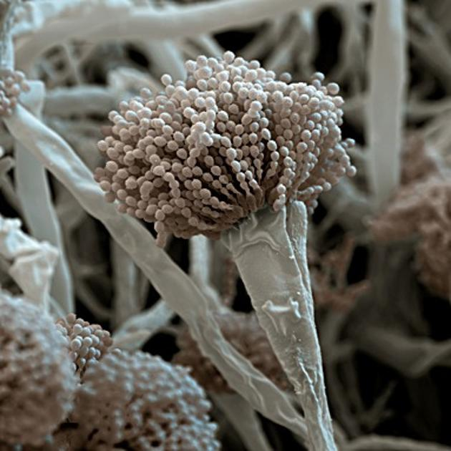
Vznik infekcie
exogénna infekcia
vdýchnutím spór
preniknutím do kože
rizikové faktory:
oslabenie imunitného systému
neutropénia
terapia kortikoidmi, antibiotická terapia

Slide 15
Primárna kožná aspergilóza
PCA = Primary cutaneous aspergillosis
Diseminovaná invazívna aspergilóza
DIA = Diseminated invasive aspergillosis

Slide 16
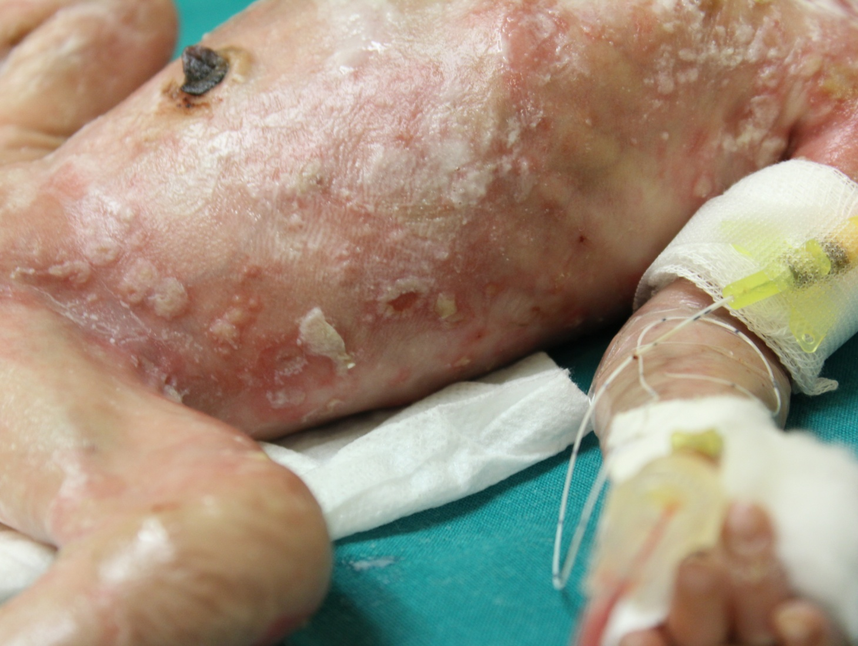
PRIMÁRNA KOŽNÁ ASPERGILÓZA
Ochorenie lokalizované na koži, bez postihnutia iných orgánov.
Mnohopočetné papuly, makuly, pustuly alebo malé abscesy, chrasty
– variabilný nález.
Zvyčajne sa prvé lézie objavujú na chrbte.
Kožné lézie progredujú do ulcerácií, prípadne aj s nekrózou.

Slide 17
DISEMINOVANÁ INVAZÍVNA ASPERGILÓZA
Klinický obraz: orgánová infekcia
- najčastejšie s postihnutím pľúc, brušných orgánov, CNS.
Diagnostika: RTG, CT, LP.
Hemokultúra je v 75% prípadov negatívna.
Mortalita je udávaná v literatúre až do 70%.

Slide 18
TERAPIA
lokálna kožná
Premasťovanie
Nepoužívajú sa dráždivé dezinfekčné roztoky
celková
Fluconazol
ostatné
Čo najviac sterilné prostredie
Symptomatická liečba
Chirurgická excízia lézií.
Antimykotické maste
Voriconazol
Iné antimykotiká
Lipozomálny Amphotericin B

Slide 19
Antimykotiká
Antifungálne liečivá pôsobiace na kvasinky a plesne možno rozdeliť na špecifické antimykotiká, zasahujúce v definovanom mieste metabolizmu mikromicét a na nešpecifické antimykotiká, ktoré obvykle účinkujú aj na baktérie a možno ich považovať za antifungálne pôsobiace antiseptiká.
Podľa chemickej stavby možno súčasné špecifické antimykotiká rozdeliť do štyroch skupín a to na imidazoly, triazoly, polyénové antimykotiká a ostatné antimykotiká. (Votava, 2001)
Nemáme k dispozícii dostatok štúdií o dávkovaní u detí a ešte horšie je to s údajmi u novorodencov. V literatúre možno nájsť veľké rozdiely v odporúčaní autorov.

Slide 20
Amphotericin B lipozomálny
5mg/kg á 24 hodín
Fluconazol
6-12 mg/kg á 24 hodín
Caspofungin
2mg/kg á 24 hodín
Micafungin
8mg / kg á 24 hodín
Voriconazol
4 mg/kg á 12 hodín

Slide 21
Abelcet - profylaktické podávanie
U rizikových hlavne prematúrnych novorodencov je možné profylaktické podávanie antimykotika v prevencii mykotických infekcií.
Práca autorov Arrieta s pol. z Kalifornie z roku 2010 prezentuje použitie lipozomálneho Amfotericínu v profylaxii kandidových infekcií u VLBW novorodencov. Podávali ho v dávke 5mg/kg/deň raz týždenne počas prvých 6 týždňov života. Nedokázali však v skupine dostatočnú efektivitu, preto použitie amfotericínu v profylaxii by muselo byť podrobené rozsiahlejším štúdiám, skôr než by bolo odporúčané ako je to u flukonazolu.

Slide 22
Zoznam použitej literatúry
ARRIETA, A.C. et. al. 2010. Once-weekly liposomal Amphotericin B as Candida prophylaxis in very low birth weight premature infants: A prospective randomized open-label placebo-controlled pilot study. In Clinical Therapeutics. ISSN 0149-2918, 2010, roč. 32, č. 2, s. 265-271.
GOMELLA, T.L. 2013. Neonatology. McGraw Hill Education, 2013. s. 509. ISBN 978-0-07-181699-1
JANOTA, J. - STRAŇÁK, Z. 2013. Neonatologie. Mladá fronta a. s. , 2013. s. 270 - 274. ISBN 978-80-204-2994-0.
MARTIN,J.R. – FANAROFF, A.A. – WALSH,M.C. 2015. Neonatal-Perinatal Medicine. Elsevier Saunders, 2015, s. 751-771, ISBN 978-1-4557-5617-9.
VOTAVA, M. 2001. Lékařská mikrobiologie obecná. Brno: Neptun, 2001. s. 184 – 186. ISBN 80-902896-2-2.

Slide 23
Ďakujem za pozornosť.

